Slide 1
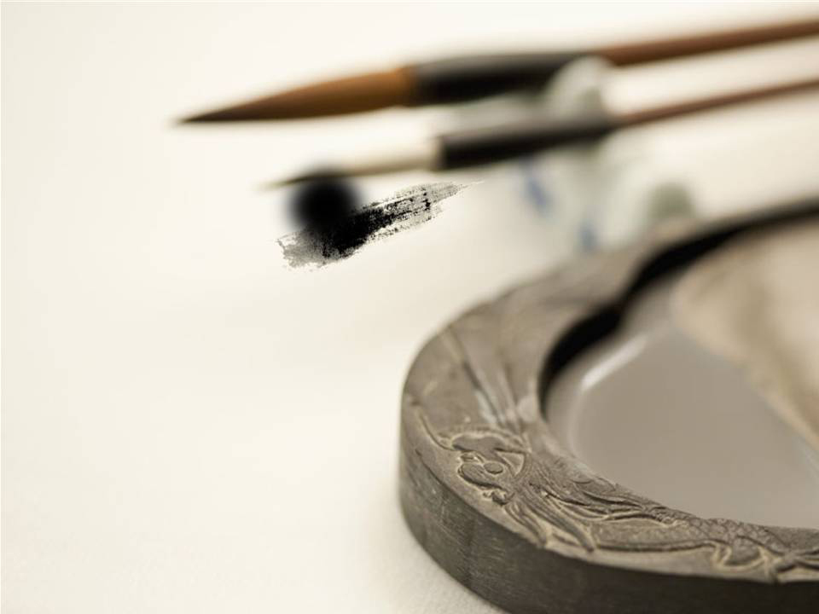
书法教程

Slide 2



篇章
壹
贰
书法概述篇
叁
毛笔书法篇
肆
硬笔书法篇
伍
粉笔书法篇
书法欣赏篇

Slide 3
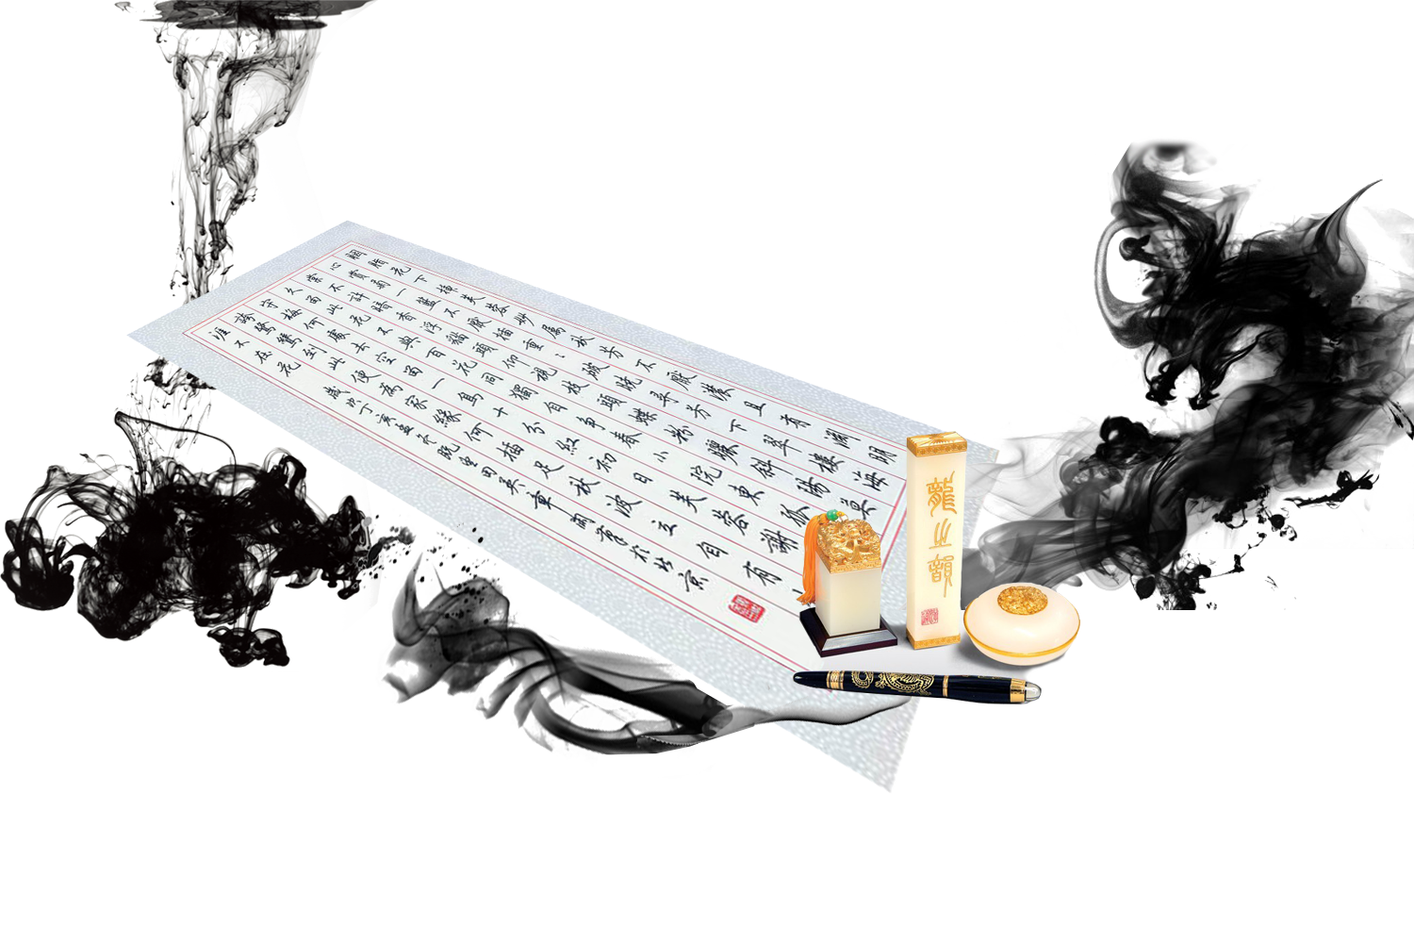

第三篇
硬笔书法篇
第七章 硬笔书法常识
第八章 硬笔楷书
第九章 硬笔行书

Slide 4
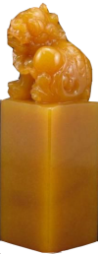

第八章
第一节 硬笔楷书概述
第二节 硬笔楷书技法

Slide 5

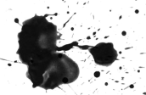

第一节
硬笔楷书概述
实践证明，只有经过系统的楷书练习，才能了解汉字笔画和结构的特点和要求，才能掌握汉字的组合规律，为学写行、草书奠定书写基础。

Slide 6
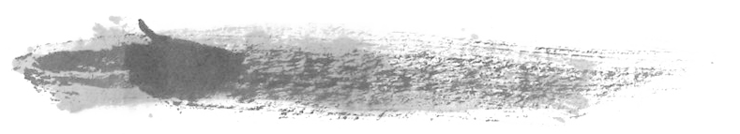
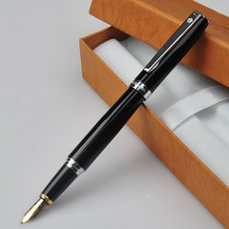
一、书写工具的选用
练习硬笔书法最合适的工具就是钢笔。跟圆珠笔，水笔相比较，钢笔写字显得更坚实，不浮华。这与笔尖与纸的接触面有关，钢笔与纸接触属于滑动摩擦，容易掌握；圆珠笔因为前面有小珠子，属于滚动摩擦，不容易控制；水笔虽然也是滑动摩擦，但是由于笔尖的质地没有钢笔的坚硬，所以效果也不及钢笔。
用钢笔写字有弹性，有笔锋，写的字比较美观，更具有艺术性，对写好毛笔字有基础作用，可以提升使用者的书法水平，用钢笔写出的字可以有毛笔的风味，有助于练习书法。

Slide 7
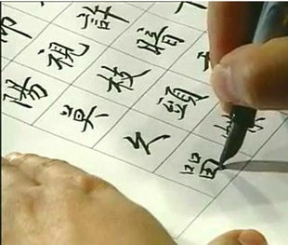
二、硬笔楷书的书写技巧
硬笔楷书的笔画表现得也比较细腻，有起有收、有粗有细、有快有慢、有重有轻、有顿有挫、有方有圆。书写时，一般要把握住“准”“挺”“狠”三个字。
准，就是下笔之前先要看准原帖笔画位置，如看准笔画在格子里的位置，笔画的方向、形态以及笔画的长短等，写的时候要下笔准确，做到位置准确、长短适宜，初学者习字可借助田字格训练。
挺，就是将笔画书写得挺拔、刚劲。横竖平直，弯弧有力，不能颤抖软弱。
狠，是指下笔果断，干净利落，不要犹豫反复，但同时也要把握住分寸，否则，易失之偏颇，走入极端。

Slide 8
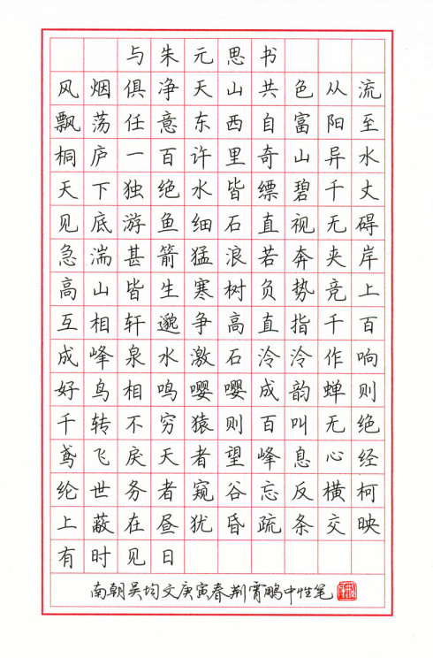

第二节
硬笔楷书技法
一、硬笔楷书的基本笔画
（一）点
点画在一个字中就如同人的眼睛一样重要，是一个字的精神体现。

Slide 9


右点：轻下笔，由轻到重向右下行笔，稍按后即收笔，不能重描，一次成画。写点关键要有行笔过程，万不可笔尖一着纸就收笔。
左点：写法基本同右点，但行笔方向往下略向左偏一些，收笔时要顿笔。

Slide 10


相向点：又称曾头点，其左为顿点，右为撇点。两点相向，上开下合，左低右高，前呼后应。顿点的写法基本同右点，收笔是出锋，意连下笔。写撇点时下笔向右下稍顿，转向左下迅速撇出。
相背点：又称脚点和八字点，其左为撇点，右为顿点。两点相背，左右相对，左高右低，上端靠拢，下端开张，背而不离，大小根据字形而定。

Slide 11


（二）横
横画要写平稳，因为横在一个字中起平衡作用，横不平，则字不稳。
长横：下笔稍重、行笔向右较轻，收笔略向右按，整个笔画呈左低右高、向下俯势的形态。
短横：轻下笔，由轻到重向右行笔大约写到长横的一半时停笔即收。笔画稍向右上仰。

Slide 12


（三）竖
竖画要写垂直，因为竖画在一个字中往往起着关键的支撑作用，竖不垂直，则字不正。
垂露竖：下笔稍重，行笔垂直向下较轻，收笔稍重。
悬针竖：写法同垂露，只是收笔时由重到轻，出锋收笔，笔画出尖。

Slide 13



（四）撇
撇画在一个字中很有装饰性，如能写得自然舒展，会增加字的美感，有时还与捺画相对称起着平衡和稳定重心的作用。
斜撇：下笔稍重，由重到轻向左下行笔，收笔时出尖。
竖撇：下笔稍重，由重到轻向下行笔，行至撇的长度三分之二处，向左下撇出，收笔时出尖。

Slide 14


短撇：写法同斜撇，只是笔画较短。短撇在字头出现时，笔画形态较平，如“手”“毛”“反”“乐”等字；在字的左上部位出现时，笔画形态较斜，如“勺”“狂”“他”等字。

Slide 15

（五）捺
捺画往往是字中的主笔，其行笔一波三折、起伏跌宕，有轻重、速度的变化，讲究形态的舒展、流畅。
斜捺：轻落笔，向右下由轻到重行笔，行至捺脚处重按笔，然后向右水平方向由重到轻提笔拖出，收笔要出尖。

Slide 16


平捺：写法同斜捺，但下笔时先要写一小短横，然后再向右下（略平一些）方向行笔。
2．平捺
反捺：形似右点，轻落笔，向右下由轻到重行笔，稍按后即收笔。若一个字中出现两个以上捺画，应将副笔写作反捺。。

Slide 17

（六）折
折画是笔画间的结合，折角处或折或转、或方或圆，过渡自然而富有活力。
横折：下笔从左到右写横，到折处稍顿笔再折笔向下写竖。注意折要一笔写成，中间不可间断。

Slide 18


竖折：写竖至转折处稍作停顿，随即稳实地向右写横，末端要有回收之意。
撇折：先写短撇，至转折处向左顿笔稍驻，而后提笔写短横。

Slide 19


（七）钩
钩画短小精悍，行笔须迅速、果断。
横钩：下笔向右写横，行笔至起钩处顿笔向左下轻快钩出。注意钩不宜太大，要把力量送到笔尖。
竖钩：下笔写竖，到起钩处，稍停向左上钩出，出尖收笔，钩的尖角约为45°，出钩的部分要短一些。

Slide 20


斜钩：下笔稍重，向右下弧直行笔，到起钩处向上钩出，收笔要出尖。写戈钩关键是要保持一定的弧度，太直、太弯都会影响整个字的美感。
卧钩：下笔稍轻，先向右下行笔（笔画由轻到重），再圆转向右水平方向行笔，到起钩处向左上钩出，钩要出尖，但不宜过大。

Slide 21


竖弯钩：下笔写短竖，再圆转向右水平方向写短横，收笔时向上方钩出。
弧弯钩：下笔稍轻，由轻到重向右下弧弯行笔，到起钩处略顿笔向左上钩出，收笔要出尖。书写时下笔处和起钩处上下应在一条垂直线上。

Slide 22


（八）提
提画也称挑，下笔较重，由重到轻向右上行笔，收笔要出尖。提画在不同的字中角度和长短略有不同。

Slide 23

二、硬笔楷书的偏旁部首
（一）左偏旁
“讠”：上点远离短横，折在点的正下方。挑画较斜，和字的右边点画呼应。
“亻”：撇为短斜撇，不能写得太长；竖画在撇的中间稍下起笔，为垂露竖，下端略偏左。

Slide 24

“彳”：上撇短，下撇略长，下撇在上撇中心正下方处起笔，撇的方向和上撇基本一致，可略斜；垂露竖起笔稍轻，顶在下撇中心处。
“忄”：左点较竖，右点较侧，左右两点要呼应；左点低，右点高，两点位于垂露竖上部，左点远离，右点靠近；竖画较长，直挺有力。

Slide 25

“冫”：上点和挑点要上下顾盼、呼应；挑点起笔略偏左，挑向字的右边部分第一笔起笔处；两点间距要适当。
“氵”：三点不应在一条直线上，挑点略偏左，第二点的位置最偏左；上两点距离略大，第二点与挑点距离略小；三点上下要有呼应感。

Slide 26

歹字旁：短撇起笔于短横中部偏左，短且直；横折撇从短撇中部靠上起笔，撇与短撇大体平行，稍长且弯；最后点的起笔位置位于短撇的尾部（或稍微靠上）。整体形态视不同字而有所区别。
车字旁：两短横和长挑三者间距大致相等；垂露竖下端略偏左；长挑较斜，左伸右缩。

Slide 27

米字旁：上两点左右呼应；短横左伸右缩，并位于垂露竖上部；垂露竖起笔重，底部略左偏；撇向左下方，不宜太长；右点宜高。
火字旁：上两点左右呼应，左点较竖撇较低，右点较高，位于竖撇上半部，且左点远离，右点靠近；右下点和右上点距离较远，且和竖撇紧靠。

Slide 28

弓字旁：三短横间距大致相等，横折中的竖、竖折的折钩中竖和竖钩都右倾，竖钩略长。整体上紧下松，呈窄长形。
月字旁：中间的上点和挑点上下呼应，两点和横折钩中的短横三者间距大致相等，左边为竖撇，整体较窄长。

Slide 29

日字旁：左竖较短，横折中的竖略长，两短横和挑三者间距大致相等；挑画较斜，起笔在左竖外，和左竖下端相接，整体较窄长让右。
马字旁：横折窄小，竖折折钩宽大，两竖间距较小；长挑左伸，略上靠。整体上窄紧，下宽松。

Slide 30

“钅”：斜撇略长，要能盖住下部；三短横间距大致相等，第一个短横位于斜撇的头部，第二、第三短横位于竖提的上部；竖的下端略左偏，挑向右上。
禾字旁：平撇和短横距离不宜过大，垂露竖起笔在平撇中心处，短横相对于垂露竖，左伸右缩，短斜撇起笔在横竖交叉处，右点宜高。

Slide 31

“纟”：第二个撇折中的撇较第一撇长，短横也较斜；最后一挑更斜且较长，起笔处较偏左，锋对字心。
木字旁：短横位于垂露竖的上三分之一处，左伸右缩；短斜撇从横竖交叉处起笔，不宜太长；右点宜高，整体窄长让右。

Slide 32

“牜”：短横从短斜撇中部起笔，起笔较轻，位于竖画上部；竖画直而挺，底部略左偏；挑较长，位置宜高，和短横一样，都左伸右缩。
“饣”：横钩起笔在第一撇的上部；竖对着撇的中部，下端略偏左；挑较斜。

Slide 33

王字旁：两短横和挑画三者间距大致相等。挑画最长，较斜，且左伸右缩。
“扌”：短横位于竖钩的上部；竖钩应长而有力，直而挺，钩对准挑的起笔；挑从左下向右上，较长；短横和挑画相对于竖钩，都呈左伸右缩状态。

Slide 34

“犭”：上面斜撇较长，位于弯钩头部；弯钩上弯下直；最后一斜撇略短，起笔处和弯钩相接；两斜撇间距略小，以不平行为美。
左耳刀：横折弯钩中横不宜太长，但右端较高；弯钩不宜太大，太凸。垂露竖较长，起笔较轻，整个偏旁窄长让右。

Slide 35

（二）右偏旁
戈字旁：短横位于长斜钩的上部、位置较高，长斜钩弯而有力，短斜撇起笔靠近短横右端，整体呈斜长形。
页字旁：上面短横长度要适中，中部窄长，撇点要左右舒展。整体正直，重心平稳。

Slide 36

“卩”：横折略紧，弯钩较长大，并向右略凸；悬针竖或垂露竖的起笔和短横的头部相接。
“攵”：第一撇较直，短横从撇的下半部起笔；第二撇较曲，和第一撇间距略小；捺从第一撇撇尖处起笔。

Slide 37

“彡”：三短撇中，第一、二撇较直，第三撇略长、较曲。三撇之间距离大致相等，撇的方向基本一致。
鸟字旁：横折钩起笔在短斜撇的下部，钩略向里收，较窄紧；竖折折钩宽松，钩向里收；横的位置靠上，整体上紧下松。

Slide 38

右耳刀：右耳刀与左耳刀位置相反，横撇弯钩要大，耳部上小下大，竖为悬针竖。整体上紧下松，呈长形，在整个汉字中稍居右下。
“刂”：短竖相对于长竖钩位置略偏上；两竖互相平行，间距不能太大；长竖钩要长而挺。

Slide 39

力字旁：横折钩中横右端略高，竖钩右倾，下端偏左；斜撇不可过长，和竖的距离不可太大，整体呈斜长形。
“隹”：垂露竖起笔略轻，长而挺，顶于短斜撇的下半部；四横间距均匀，中间两横较短，最后一横较长，并和垂露竖相接。

Slide 40

（三）字头
“⺁”：横为短横，撇用长撇，两笔形断意连。
“广”：上点位于横的中间（居正），横略左低右高，斜撇的起笔在横的头部、较长。

Slide 41


户字头：上点居中；横折中竖较短，且下端较偏左；两横上长下短，间距较小；斜撇略长，向左下伸展。
“疒”：前面写法同广字头，左两点位于撇的中上部且上下呼应。
雨字头：短竖起笔在上面短横的中间；横钩的横较长，右端略高，相对于短竖左短右略长；四点要上下呼应、左右顾盼，整体形状宽扁。
“⺮”：整体呈扁宽形，左部略小、右部略大，左低右高。

Slide 42


“爫”：撇宜短不宜长，下面三点的形态因字体其他笔画而定。
“艹”：左竖较短，为垂露竖；右竖较长，并出锋；两竖上开下合，距离适当，位于横的中部；横应左低右高，整体形状较扁、宽。
“冖”：横钩起笔在左点的上部，横较长、右端略高，整体较扁、宽。
“宀”：上点居中，下部写法同秃宝盖，钩对字心，整体较扁、宽。

Slide 43

穴字头：前面写法同宝盖头。里面两点左右分开一定距离，位于上点下方的两边，起笔靠近横画。
“亠”：点要有一定的斜度，斜度大小由字的下部分决定，横取左低右高之势。

Slide 44

气字头：上横起笔处连接在短斜撇上部，中间横较短，下横最长，三横间距均匀、左低右高；弯钩较长。
虎字头：短竖和短横相连，位于横钩中间；横钩中横较长，左低右高；“七”较紧凑，位于横钩下方；斜撇较长，向左下伸展。

Slide 45

（四）字底
女字底：撇折中撇较直、短；第二撇较曲，和第一撇间距略开；覆横较长，左右伸展，位于第一撇的上部。
廾字底：横画要长，以托起字的上半部分，左撇和右竖上部出头宜短，下部不宜平脚。

Slide 46

皿字底：四竖较短，间距大致相等，上开下合，位于下横中部；下横较长，整体较扁。
系字底：两个撇折形态不一，第二个较第一个略大，撇画和折画都更长，但两撇画的起笔处于一条直线上；竖钩起笔与第二个撇折的中部，竖钩不宜过长；三个点形状不同，下两点左右呼应；整体上紧下松。

Slide 47

走字底：两个横画长短有别，左低右高，捺画宜呈现伸展之势。
“辶”：横折折撇远离上点，呈左倾姿态，较紧凑；平捺起笔较重，和撇尾相接。

Slide 48

（五）字框
区字框：上横较短，竖折中的竖下端略偏左、横较长，整体呈长方形。
国字框：左竖略短，横折钩中的横右端略高；右竖较长，和左竖有向背，两竖下端左高右较低；整体呈长方形，下口略宽。

Slide 49

同字框：横折钩中的横右端略高；竖钩的竖和左竖有向背，且长于左竖；整体为长方形，框的大小根据框内笔画多少而定。
门字框：点位于左上，左竖略短，横折钩中的横较短、右端略高，竖较长，两竖要有向背。

Slide 50

句字框：横折钩起笔与短撇的中间靠下部分，横较短、右端略高，竖较长，钩不宜大；框的大小由内字决定。
画字框：左竖较短，右竖较长；横呈左低右高之势；整个形态上开下合，框的大小由内字决定。

Slide 51
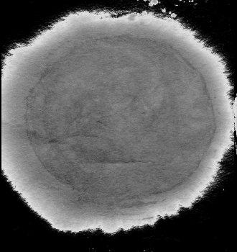

三、硬笔楷书的结体法则
（一）中正稳定
楷书以端庄为美，字正平稳，踏实安详。中心为中竖时，竖要正直；中心没有中竖时，要做到左右均衡，重心稳定。
1．中心中正
有中竖的字，字的中心就在中竖上。中竖要像字的脊梁，中正挺拔，写出力度和骨感。

Slide 52


2．上下对正
字的上方中心要和下方中心上下对正，形成一条中心线，不要上下扭错。
3．调位均衡
字中心线的左右应保持左右均衡。当左边和右边的笔画多少、轻重不同时，要适当调整笔画的形态或挪移位置以保持重心稳定。

Slide 53

（二）疏密均匀
楷书以匀称为美，间距均匀，空白舒服。不论是横之间、竖之间、撇之间，都要基本等距，不要忽大忽小，变化突然。
1．横间均匀
横与横之间的距离要相等。横的间距大小要根据字的笔画多少而定。横多的字，间距要密而匀；横少的字，间距要大而匀。

Slide 54


2．竖间均匀
竖与竖之间的距离也要基本相等，间距大小根据字的宽窄而定。竖多的字，间距要密集而均匀；竖少的字，间距要远而均匀。
3．斜画均匀
撇与撇之间的距离要基本相等。一般上方的撇，间距要密一些；下方的撇，要稀疏一些。多撇组合时要上短下长，斜度适当。

Slide 55

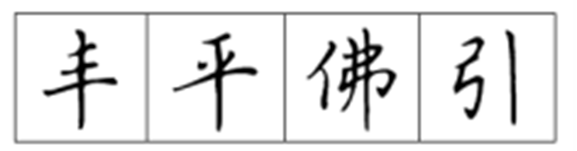
（三）突出主笔
楷书的字形方正之中，要有伸展突出的一个笔画或一部分，以体现字的个性姿态。突出主笔是写好一个字的关键。
1．展横
作为伸展主笔的横，有时在字上方，有时在字中，有时在字下方。
2．展竖
竖作为字的主笔，有时在字中间，有时在字右侧，在右侧时，左竖一般收缩。

Slide 56


3．展撇
作主笔的撇，向字的左下方伸展，使左重，右下部分右移，以求平衡。
4．展捺
作为最后一笔或字头的捺，往往伸展开放，使这个字舒展、潇洒。

Slide 57


5．展钩
作为主笔的钩向右或右下伸展，使字显得开阔大方。
6．展折肩
右侧的折肩往往向外突出，钩脚向内收缩。

Slide 58


（四）主次分明
1．上展下收
上方宽展，盖住下方，支撑住这个字的“天”。下方收缩，不必伸展，安居其下。
2．上收下展
下方宽展，稳托这个字的“地”。上方收缩其宽，不必伸展，稍向右上倾斜，安安稳稳地立在字的上方。

Slide 59


3．中展上下收
中间有宽展的笔画，如撇、捺、长横、四点等，任其宽展，尽显优势。上下收缩突出宽展之美。
4．展右收左
汉字有左紧右松的特点。先紧后松，左边笔画排列紧密，右边笔画宽松自在，会使字体产生视觉上的美感。

Slide 60

（五）左右对应
楷书以对应为美，正如人体外形的左右基本对称一样，这种平衡使人看上去舒服，如不对称或不平衡则使人有一种缺憾之感。
1．撇捺对应
左撇右捺，像鸟的翅膀，平衡对应。撇和捺的下端基本对应，在一条稍上斜的直线上。如不对应，则视觉不平衡，使人产生不完美之感。

Slide 61


2．撇点对应
左边撇，右边点；下端平，点勿短；点尾重，字稳定。注意字的尾点要长，要上弯，要有支撑力。
3．斜度对应
左竖向内斜收，右竖也向内斜收，左右对应，视觉平衡。左斜，则右也斜；左直，则右也直。左侧决定右侧。

Slide 62

（六）轻重平衡
汉字左右部分的笔画有多有少，体积有大有小，会造成视觉上的轻重不平衡感。我们可以利用左右部分高低位置的调整，来尽量达到视觉上的平衡。
1．左小上升
左边笔画少、字形小的部分，要写在左上方，依靠右侧，以右为主，减少自己的独立性，千万不可写大、下垂，造成左右不稳之感。

Slide 63


2．右小下降
右边笔画少、字形小的部分，要写在右下方，压住字的阵脚。从力学上讲，下垂位置往往能增加重量感，使字不会显得左重右轻。
3．右钩伸展，左横下降
凡是字的右下有伸展的钩，右下加重分量时，字左上的横都要左低右抬，加重左边的视觉重量，形成左右平衡的视觉效果。

Slide 64

（七）穿插补空
汉字的中宫要紧凑，必须使上下左右之间穿宽插虚，笔画与笔画之间相互避让。
1．上下穿插
字的中宫要紧凑，上下须靠近而穿插，使上下既不分离，也不拥挤，上下一体，融合均匀。上下穿插要巧妙，上方留空，下方穿插，意在笔先。

Slide 65


2．左右穿插
字的中宫要紧凑，中间部分要穿宽插虚。左右穿插要巧妙，右侧笔画穿插左侧空白，交错融合，既不要左右独立，又不要左右顶撞。
3．空处穿插
字的左边短小而居上时，左下往往产生空白，此时，右边的笔画可以向左下穿插。

Slide 66

（八）中宫紧收
汉字的中心要紧凑，紧凑的位置集中在中部或左上方。外围比较松展，造成一种内紧外松的对比，突出聚集核心的力量。
1．中紧外展
字的中部紧凑，外围伸展，从视觉上使人感觉中心坚实团结，外围伸展，自由飘逸。这样的结构更能体现汉字的美。

Slide 67


2．上紧下松
字的上方先写，要紧凑安排，给后写的下方留出更大的空间。人的身体外形也是重心稍高，腰位于中上部；下部腿长，疏朗。这符合日常人们的审美习惯。
3．左紧右松
字的左方先写，要紧凑安排，给后写的右方留出更大的空间。先紧后松，感觉轻松；先松后紧，感觉局促。这符合人们的工作和学习习惯。

Slide 68

（九）同形变化
楷书比较规整，变化不多，但同形的部分也有一些微小的变化，有利于字形的稳定和形态的活泼自然。
1．横长撇短，横短撇长
横长撇短的字形上宽下窄，如“右”“有”；横短撇长的字形上窄下宽，如“左”“在”。

Slide 69


2．同形异态
左右同形的字往往左小右大、左收右放、左捺变点。上下同形的字往往上小下大、上收下放、上捺变点、下捺伸展。
3．重捺伸缩
当一个字有两个捺时称为“重捺”。重捺要一伸展、一收缩（收缩为长点），不要重复用捺。

Slide 70

（十）形态自然
汉字的造型本来就是丰富多彩的，千万不可以把它们单一化、规整化，削弱了各自的特征。若一律归于方形或一律归于同样大小，会大大削减汉字的造型美。
1．有长有扁
长者任其长，上紧下松，亭亭玉立；短者任其短，敦实安稳。不可长者写宽，短者写高，造型生硬，破坏自然之美。

Slide 71


2．有斜有正
汉字有的四平八稳，左右对称，极其端正；有的字形斜侧，以斜画为主笔，有动感和变化之美，这样汉字组合起来才生动自然。切不可将斜者写正。
3．有大有小
汉字的大小变化多端，型号不一，要顺其自然。小者任其小，但结构不紧促；大者任其大，但结构不松散。字要有大有小，生动自然。

Slide 72

（十一）比例协调
楷书每一个字的形状、大小都是有大体轮廓的。在每一个外轮廓里，内部的比例关系要恰当，分配合理，协调均匀。
1．左右宽窄有比例
字的左右横向有宽窄之分。宽窄的整体比例要写好，宽窄的细微比例也要写准，是 1∶1，还是 1∶1.5或 1∶2，要仔细琢磨。

Slide 73


2．上下长短有不同
字的上下纵向每部分长短都有所不同，在大体把握好长短关系的同时，还要细致比较，把握好长短的具体比例关系。
3．内外大小要配套
外框的大小和内心的大小要配套。内心大了则满，内心小了则空。

Slide 74

（十二）笔势连贯
楷书的笔画看似笔笔独立，但它们是在一个连贯的书写过程中完成的，所以要追求笔画之间的动作在空中的连贯，形成笔势贯通、笔断意追之感。
练习时，上一笔的尾在空中要寻找下一笔的头，使笔画与笔画之间的走势连贯起来。每一笔的收笔处不离纸，向下一笔起笔方向运动。

Slide 75
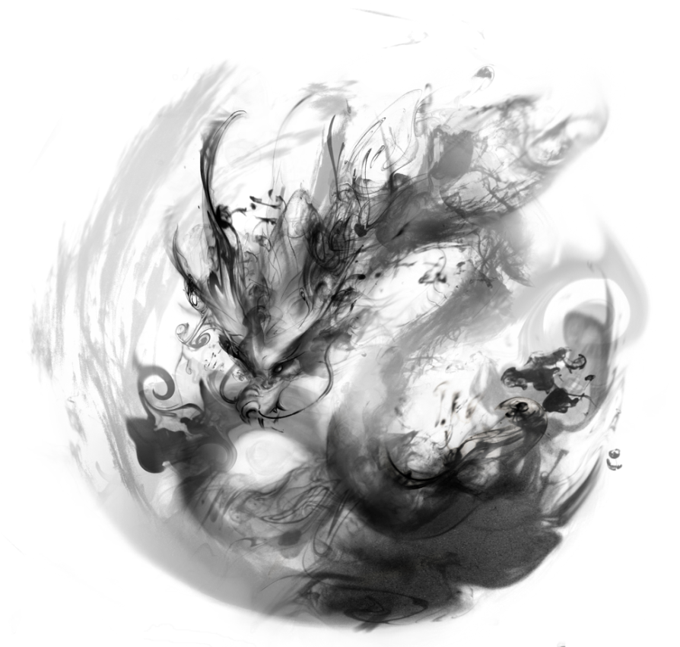
谢谢

